Slide 1

CUAI 프로젝트 NLP 2팀
2024.11.05
발표자: 김지호

Slide 2
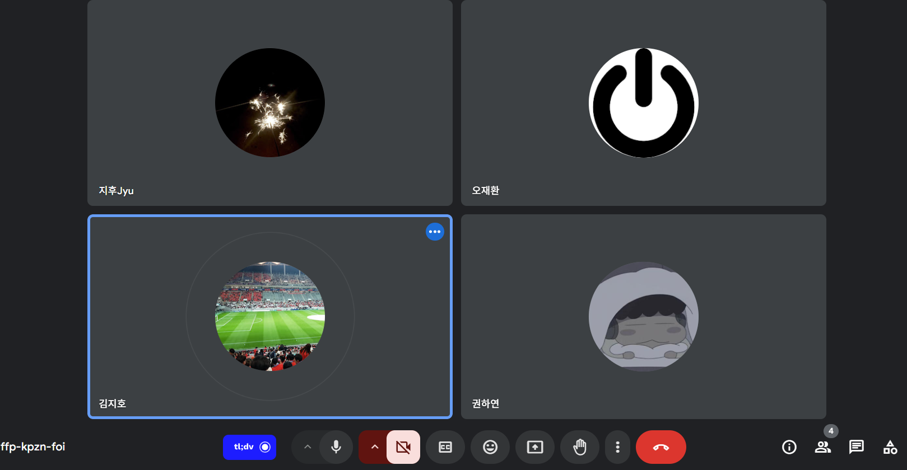
팀원 소개
권하연
김지호
박지후
오재환
Notes:
비대면 진행 매주 월요일 밤 9시

Slide 3
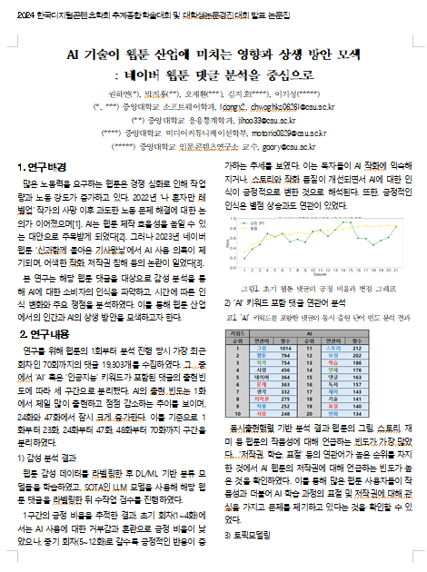
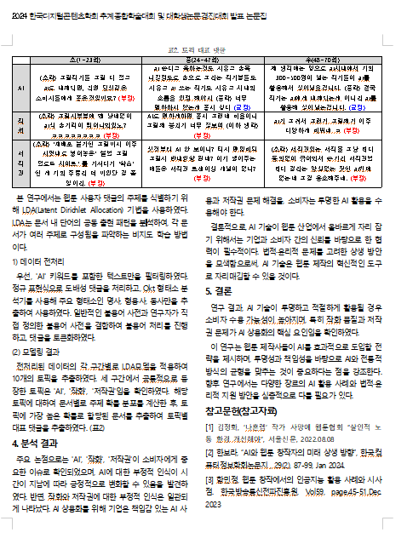
프로젝트 주제
AI 기술이 웹툰 산업에 미치는 영향과 상생 방안 모색
: 네이버 웹툰 댓글 분석을 중심으로

Slide 4
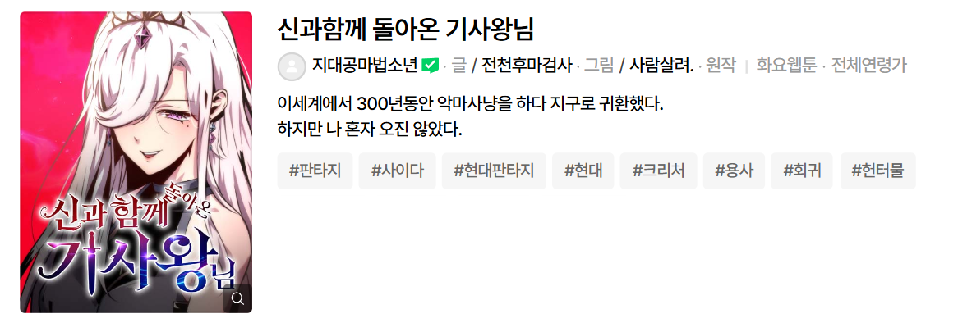
연구 배경
웹툰 제작 현황 : 작업량 증가에 따른 노동 강도 문제
늘어난 분량과 퀄리티를 맞추기 위해 작업량이 늘어나고 작업 공정이 세분화되어 한 작품에 2~3명의 작가들이 투입됨
이런 상황을 빗대어 ‘웹툰 차력쇼’라는 단어까지 출현
AI 의 등장 : 효율성을 높일 수 있는 기술로 주목
논란 : AI 작화의 어색함 및 저작권 문제

Slide 5
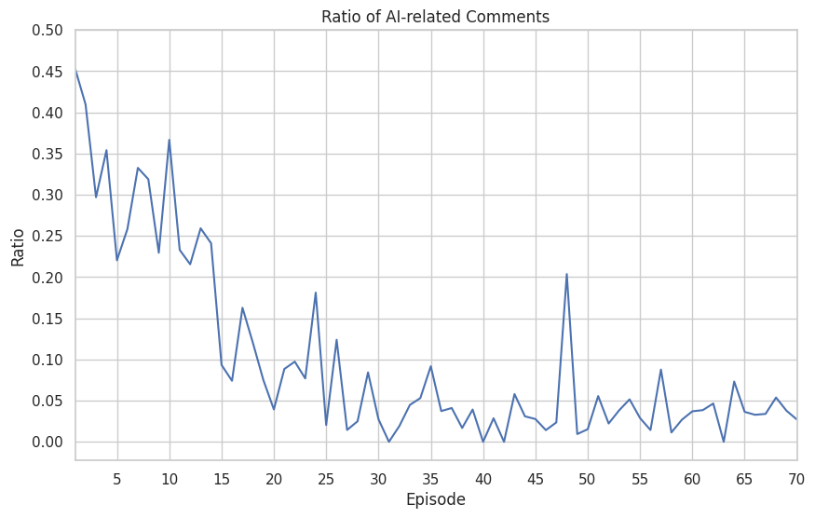
연구 방법
데이터 수집 : 1회차부터 70회차까지 댓글 19,303개
대댓글 미포함
구간 분리 : AI 관련 댓글 빈도에 따른 세 구간 설정
분석 기법 : 감성 분석, 연관어 분석, LDA 토픽 모델링
1구간
2구간
3구간

Slide 6
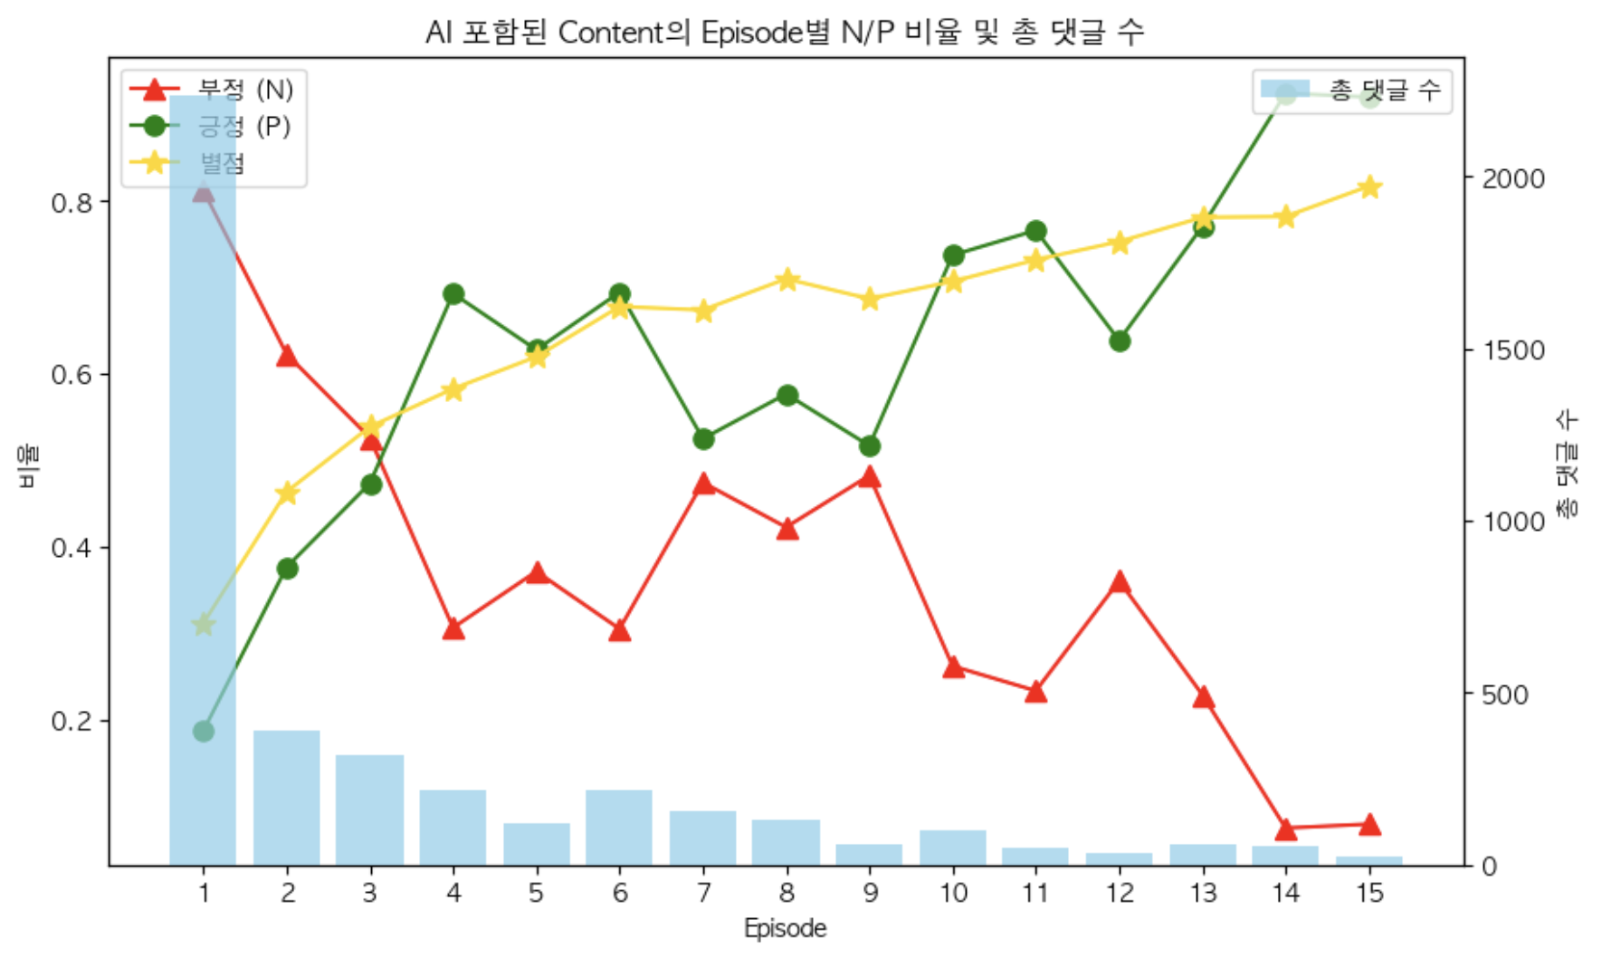
감정 분석 결과
초기반응 : 1~4화, AI에 대한 거부감과 혼란
중기 반응 : 5~12화, 긍정적 반응 증가
후기 반응 : 댓글과 별점 상승 연관성

Slide 7
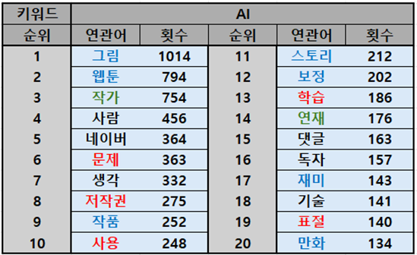
연관어 분석
‘작화’,’저작권’,’표절’ 등 빈도 높음
AI 학습 과정의 표절 문제에 대한 소비자 우려가 가장 우세

Slide 8
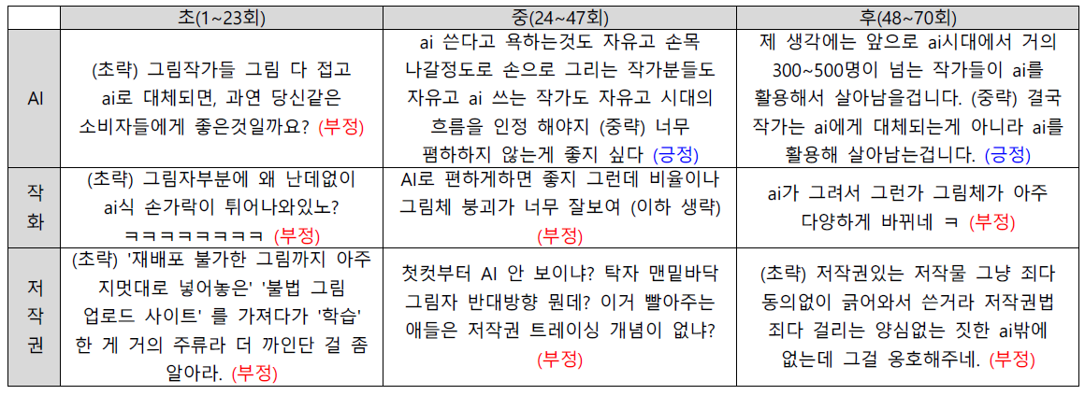
토픽 모델링
LDA 기법 적용 : 10개 주요 토픽 추출
10가지 토픽에서 공통적으로 등장 단어 : AI, 작화, 저작권
해당 단어를 중심으로 가장 높은 확률로 할당된 문서 추출

Slide 9
분석 결과
긍정적 변화 : AI에 대한 수용 가능성 증가
지속적인 문제 : 작화 품질과 저작권에 대한 이슈
결론 : 책임감 있는 AI 사용과 투명한 커뮤니케이션

Slide 10
결론 및 제언
결론 : AI 기술의 올바른 도입 필요성
제언 : 기업과 소비자간의 협력, 법적, 윤리적 해결책 마련
향후 연구 : 다양한 장르 사례 및 지원 방안 탐색
게임, 일러스트 등 다른 그림 장르의 AI 동향 탐색
웹툰 공정 과정별 AI 도입 방안 탐색
콘티, 선화, 채색, 후보정

Slide 11
감사합니다

